Slide 1
Modeling and Specification of Embedded System
嵌入式系统建模与规范
缪炜恺
wkmiao@sei.ecnu.edu.cn
中北数学馆306、滴水湖院区

Slide 2
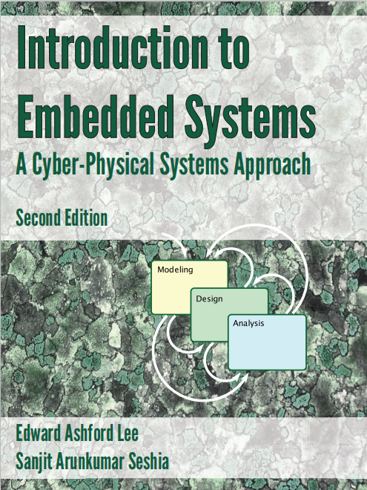
教材
Introduction to Embedded System（嵌入式系统）-the Second Edition
  --A Cyber-Physical System Approach
Edward Ashford Lee and Seshia

Slide 3
参考资料
《 Principles of embedded Computation》 Rajeev Alur
Matlab Simulink的产品教程

Slide 4
核心内容
What this course is about
  A principled, scientific approach to Modeling and Analyzing embedded systems
  Focus on model-based system design, and on analysis of embedded software

Slide 5
学习环节
理论：学习对嵌入式系统的建模与分析方法，能掌握对基本的嵌入式系统进行建模与分析的基础技术
实践
  学习利用matlab 的建模方法
  对所建模型进行仿真
严禁徒手上课

Slide 6
考核形式
期末考试：理论性内容，闭卷 70%
实践考试：完成一个具有行业背景的控制系统建模、仿真和分析任务
  给定需求
  用Matlab的Simulink完成建模与分析过程
  提交实验报告和模型文件
  占比 30%
GPA是个大事，但不是头等大事

Slide 7
为什么要上这门课？
专业思维和能力
  系统能力的重要组成部分：从无到有搭建一个可靠的系统
  本专业重要的“领域能力”拓展：初步接触具体行业知识
  解决复杂系统问题的能力
  业界需求
  新能源汽车、航空、轨道交通等重要领域的主流工具应用能力
    Matlab Simulink在航空和汽车等领域广泛应用
  从事科学研究的重要实验能力
    Matlab Simulink在科学与工程实验中计算和仿真应用

Slide 8
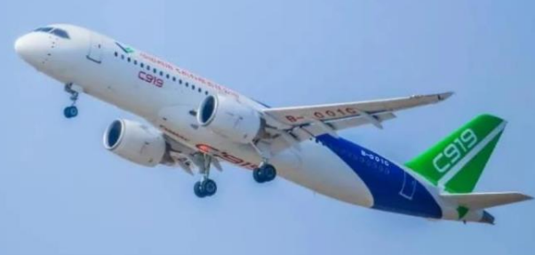
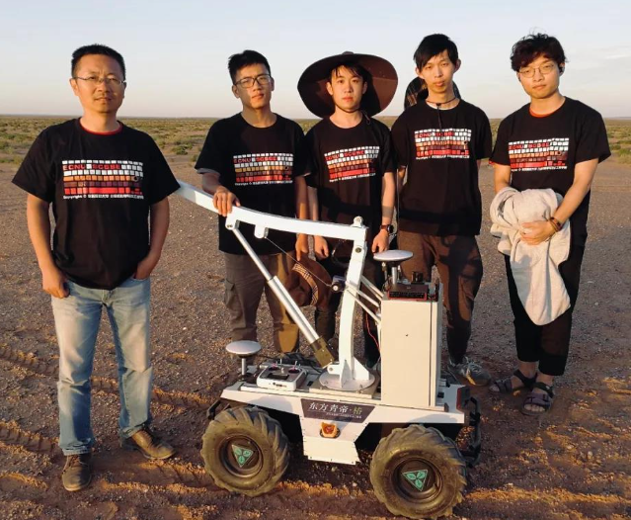
为什么要上这门课？
工程学科的特点
综合性
  运用多种技术解决复杂工程问题
创新性
  创造前所未有的世界
社会性
  造福人类

Slide 9
思考几个问题
  软件在生活生产中的存在形式是什么？载体是什么？
    大量的软件安装在特定的硬件设备中，形成一个完整的可用的系统
  作为一个开发者，在面对一个具体开发项目例如新能源汽车控制系统时候，你是如何知道哪些功能归属软件或硬件的？
    作为开发者，需要从系统层面，以结构化的方式逐层分解任务
  有什么系统化的方式对汽车或者飞机的功能进行分析？
    模拟化、仿真、数字孪生……

Slide 10
由软件到系统建模的思维转变

Slide 11
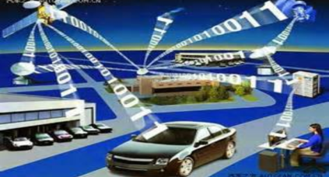
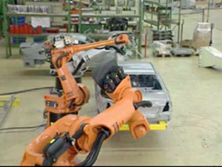
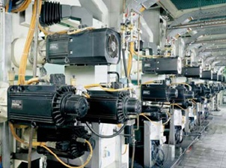
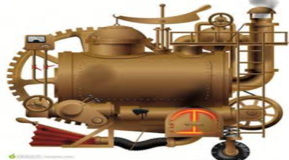
面临的新挑战
实现对一个生成过程的控制需求
工业化与信息化各自发展、深度融合
工业互联网时代
（工业革命4.0）
电子，IT，
工业机器人
电力广泛应用
系统复杂程度
工业革命3.0
1784年
蒸汽机
工业革命2.0
工业革命1.0
18世纪末
20世纪初
21世纪
时间

Slide 12
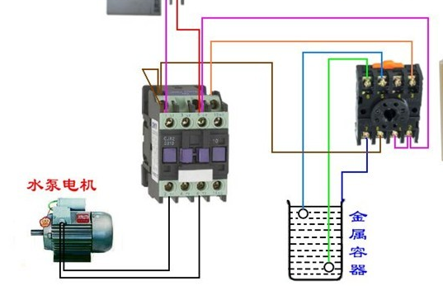
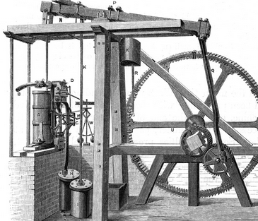
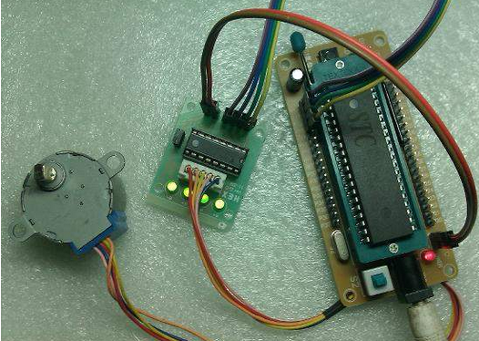
面临的新挑战
对软件和控制系统的再认识
控制系统的核心：传统的机械装置、模拟电路、数字电路器件

Slide 13
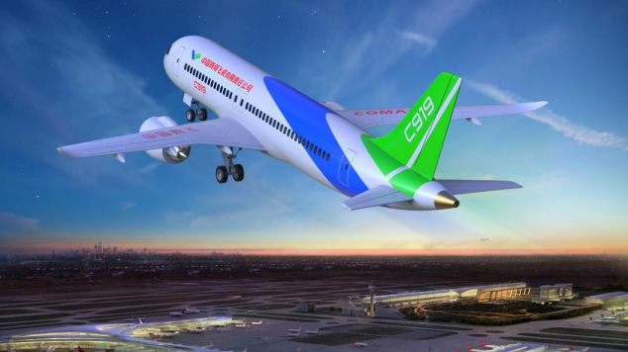
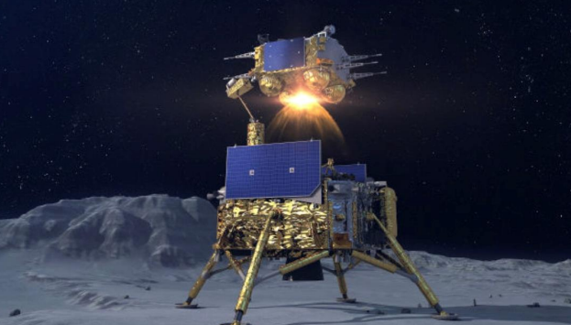
面临的新挑战
对软件和控制系统的再认识
控制系统的核心由传统的机械装置、模拟电路、数字电路器件逐步升级为 软件，软件和硬件共同协作完成负责系统任务

Slide 14
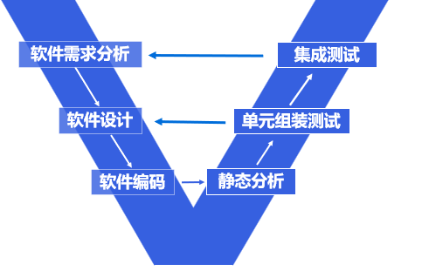
面临的新挑战
当软件被视为控制核心时，软件的设计与制造成为了中心问题。

Slide 15
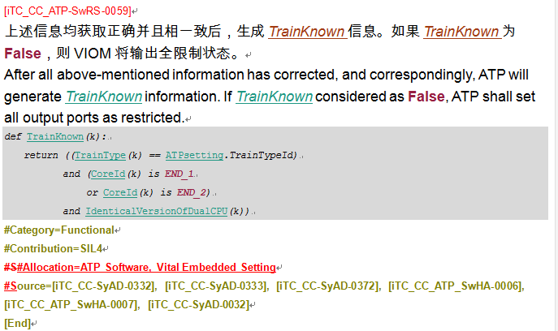
软件开发过程——需求分析
需求文档
功能编号
自然语言描述
形式化语言描述

Slide 16
UML的提出
软件开发过程——设计
基本思想
OMG提供的一个统一建模语言，作为软件从需求到设计模型的描述框架。
Unified Modeling Language (UML)
理论基础：面向对象方法学促成了 UML0.9的诞生
产业界支持：Microsoft、Oracle、IBM等企业，形成了UML1.0和1.1。
后续演化：重要的修订版UML2.0等。

Slide 17
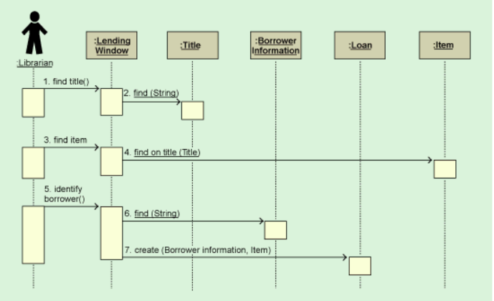

UML—顺序图

Slide 18
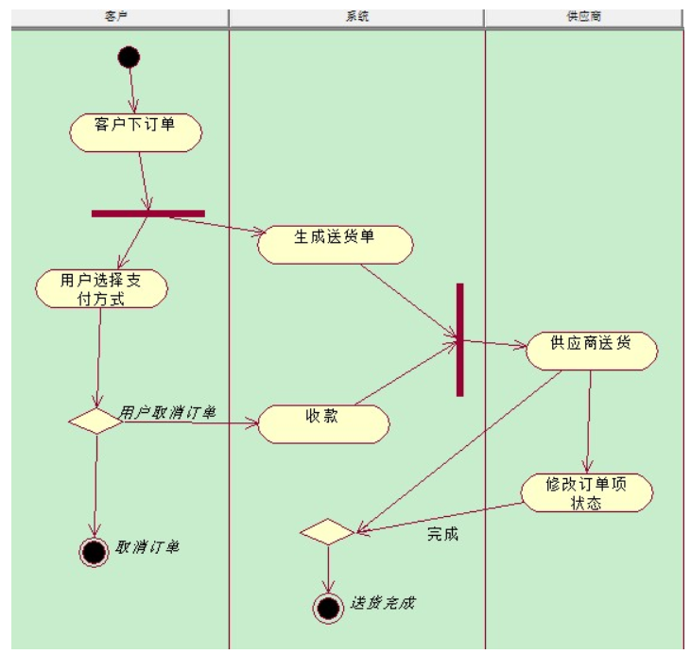
UML—活动图

Slide 19
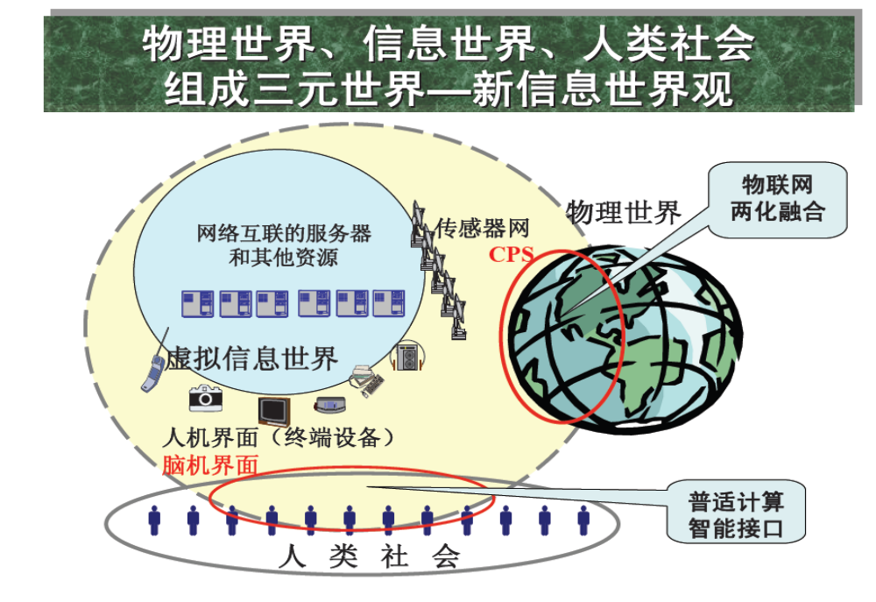
面临的新挑战
人、信息与物理世界的融合，构成广义上的系统。

Slide 20
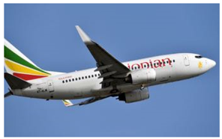
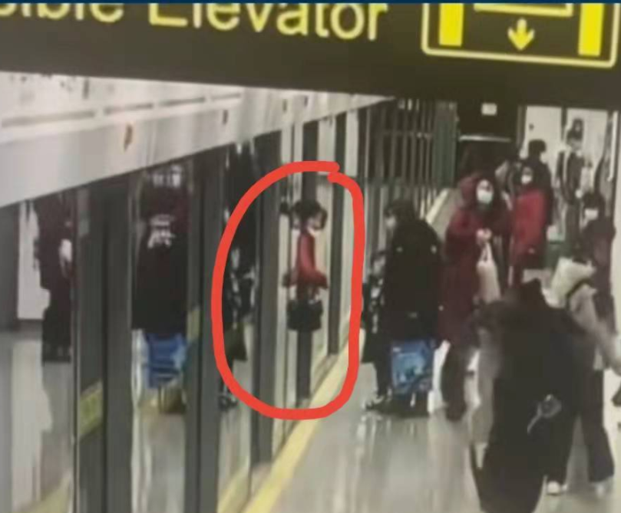
系统分析不充分时…
人机大战事故：
舵面下压vs人工抬起
屏蔽门和列车功能匹配问题：
屏蔽门关闭或断电即启动车辆
系统分析不充分、安全场景分析不足
软件问题导致346人遇难
屏蔽门和列车配合事故

Slide 21
面临的新挑战
各种概念：物联网，CPS，智能XX…
本质
通过计算（Computing）、通信（Communication）、控制（Control）技术的有机融合与深度协作，实现大型工程系统的实时感知、动态控制和信息服务。
系统，系统，系统！

Slide 22
面临的新挑战
挑战
系统如何被人们所认识？
系统的描述方式？
系统的构建是否有科学方法与应用技术？
系统本身的生存方式？
无法直接用单纯的软件来替代整体系统的行为，那么当我们需要认识全系统的时候，有什么途径和工具？

Slide 23
MBSE：基于模型的系统工程
关键词：系统工程、建模
MBSE （Model-based System Engineering）：一种规范化的建模方法，用于支持系统需求、设计、分析、开发和验证活动，这些活动从概念设计阶段开始，贯穿整个开发过程及后续的生命周期。
——《System Engineering Vision 2020》
关注的重点从软件向全系统转化，把系统视为一个整体，把软件视为系统的一部分，而不再刻意强调主次等关系
航空、汽车电子等领域

Slide 24
引入系统工程以后
系统需求分析
系统建模
系统设计
系统实现
系统级验证评测
发布与维护

Slide 25
建模的本质
用特定的语言或符号，力求直观而精确地刻画软件的预期
功能和行为等特征，以便于后续的分析。
系统控制功能
系统模型
抽象
从现实世界的问题向解决方案的转化
做什么
从做什么到怎样做的途径

Slide 26
What is Modeling?
Developing insight about a system, process, or artifact through imitation（模仿）
A model is the artifact that imitates the system, process, or artifact of interest.
A mathematical model is model in the form of a set of definitions and mathematical formulas.

Slide 27
What is Model-Based Design?
Create a mathematical model of all the parts of the system
  Physical world
  Control system
  Software environment
  Hardware platform
  Network
Construct the implementation from the model
  Construction may be automated, like a compiler
  More commonly, portions are automatically constructed

Slide 28
Modeling Techniques
Models that are abstractions of system dynamics (how things change over time)
Examples:
  Feedback control systems – time-domain modeling
  Modeling modal behavior – FSMs, hybrid automata
  Modeling software – concurrency, real-time models
  Modeling networks – latencies, error rates, packet loss

Slide 29
Modeling Techniques
Classical control theory: Continuous-time systems
  Modeling of dynamical systems by differential equations（微分方程）
  Theory of linear systems （线性）for design and analysis
Discrete system
  Modeling: State machine
Hybrid systems: Discrete + continuous dynamics
  Multiple modes of operation
  Discrete software

Slide 30
Others
State machines
  sequential decision logic
Synchronous/reactive concurrent composition
  concurrent computation ; composes well with state machines
Dataflow models
  exploitable parallelism; well suited to signal processing
Discrete-event models
  explicit about time
Time-driven
  suitable for periodic, timed actions
Continuous-time models
  models of physical dynamics ; extended to “hybrid systems” to embrace computation

Slide 31
The Design Process
Modeling
  What a system does
Design
  How a system does what it does
Analysis
  A deeper understanding of a system.
  Why a system does what it does

Slide 32
课程后续内容
Modeling of physical dynamics, focusing on continuous dynamics in time .—chap3
models of discrete dynamic behavior. using state machines as the principal formalism ---chap5
combines the two with a discussion of hybrid systems ---chap6
concurrent composition of state machines, ---chap8（？）
an overview of concurrent models of computation, including many of those used in design tools that practitioners frequently leverage, such as Simulink ---chap1,4,7

Slide 33
MBSE：基于模型的系统工程
理论基础：用模型抽象表示问题与方案
建模语言：和自然语言不同的半形式化的或者形式化的语言，在精确与直观之间取得平衡，刻画系统。
建模方法：方法学与具体技术

Slide 34

发展历史
根植于系统工程的思维，提供一种支撑系统建模的方法及语言
US D.O.D
INCOSE
OO Programming :
ADA
Eiffel
Smalltalk
Simula
C++
Booch
Bell Labs
SysML
XEROX PARC
Wirfs-Brock
SPEM
ecc. ecc.....
Jacobson: OOSE
UML
MOF
BPMN
Shlaer/Mellor
XMI
Structured Method:
SA&SD
Entity Modelling
Event Modellingi
Coad/Yourdon
DDS
Rumbaugh: OMT
MDA
Martin/Odell
yrs ’60
yrs ’70
yrs ’80
yrs ’90
yrs2000

Slide 35
SysML
SysML （System Modeling Language）
是MBSE思想的一个代表性体现
一种建模语言，支持系统的描述、分析、设计和验证，涉及软件、硬件、信息、过程、人员和设备等各个领域
在UML2.0的基础上扩展完善的。

Slide 36
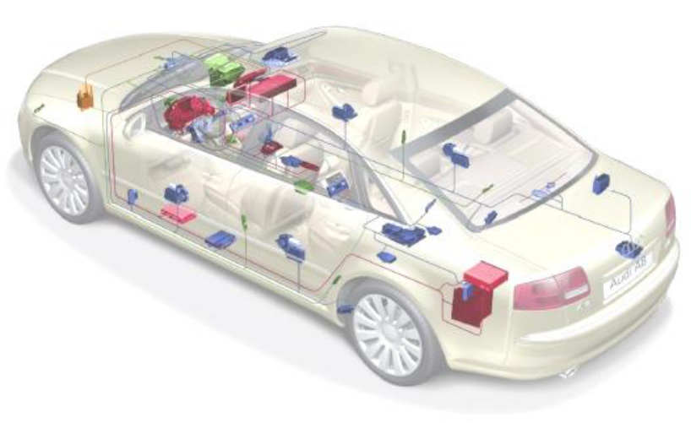
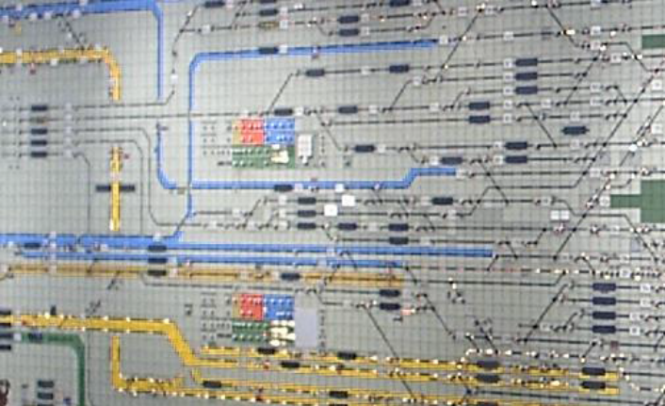
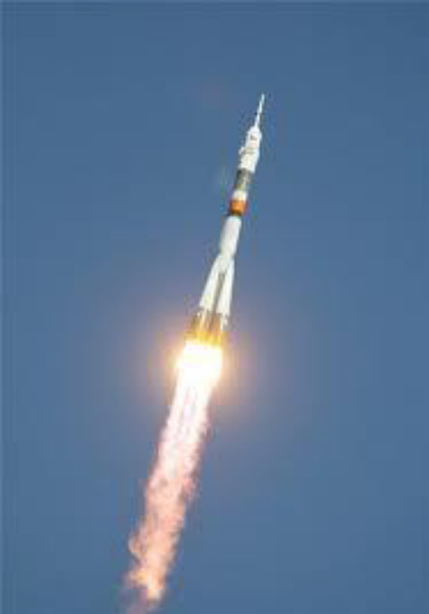
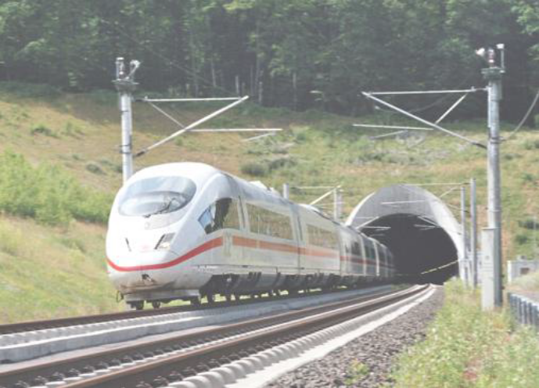
SysML
应用领域
军事系统
智能制造
轨道交通
航空航天
医疗设备
… …

Slide 37
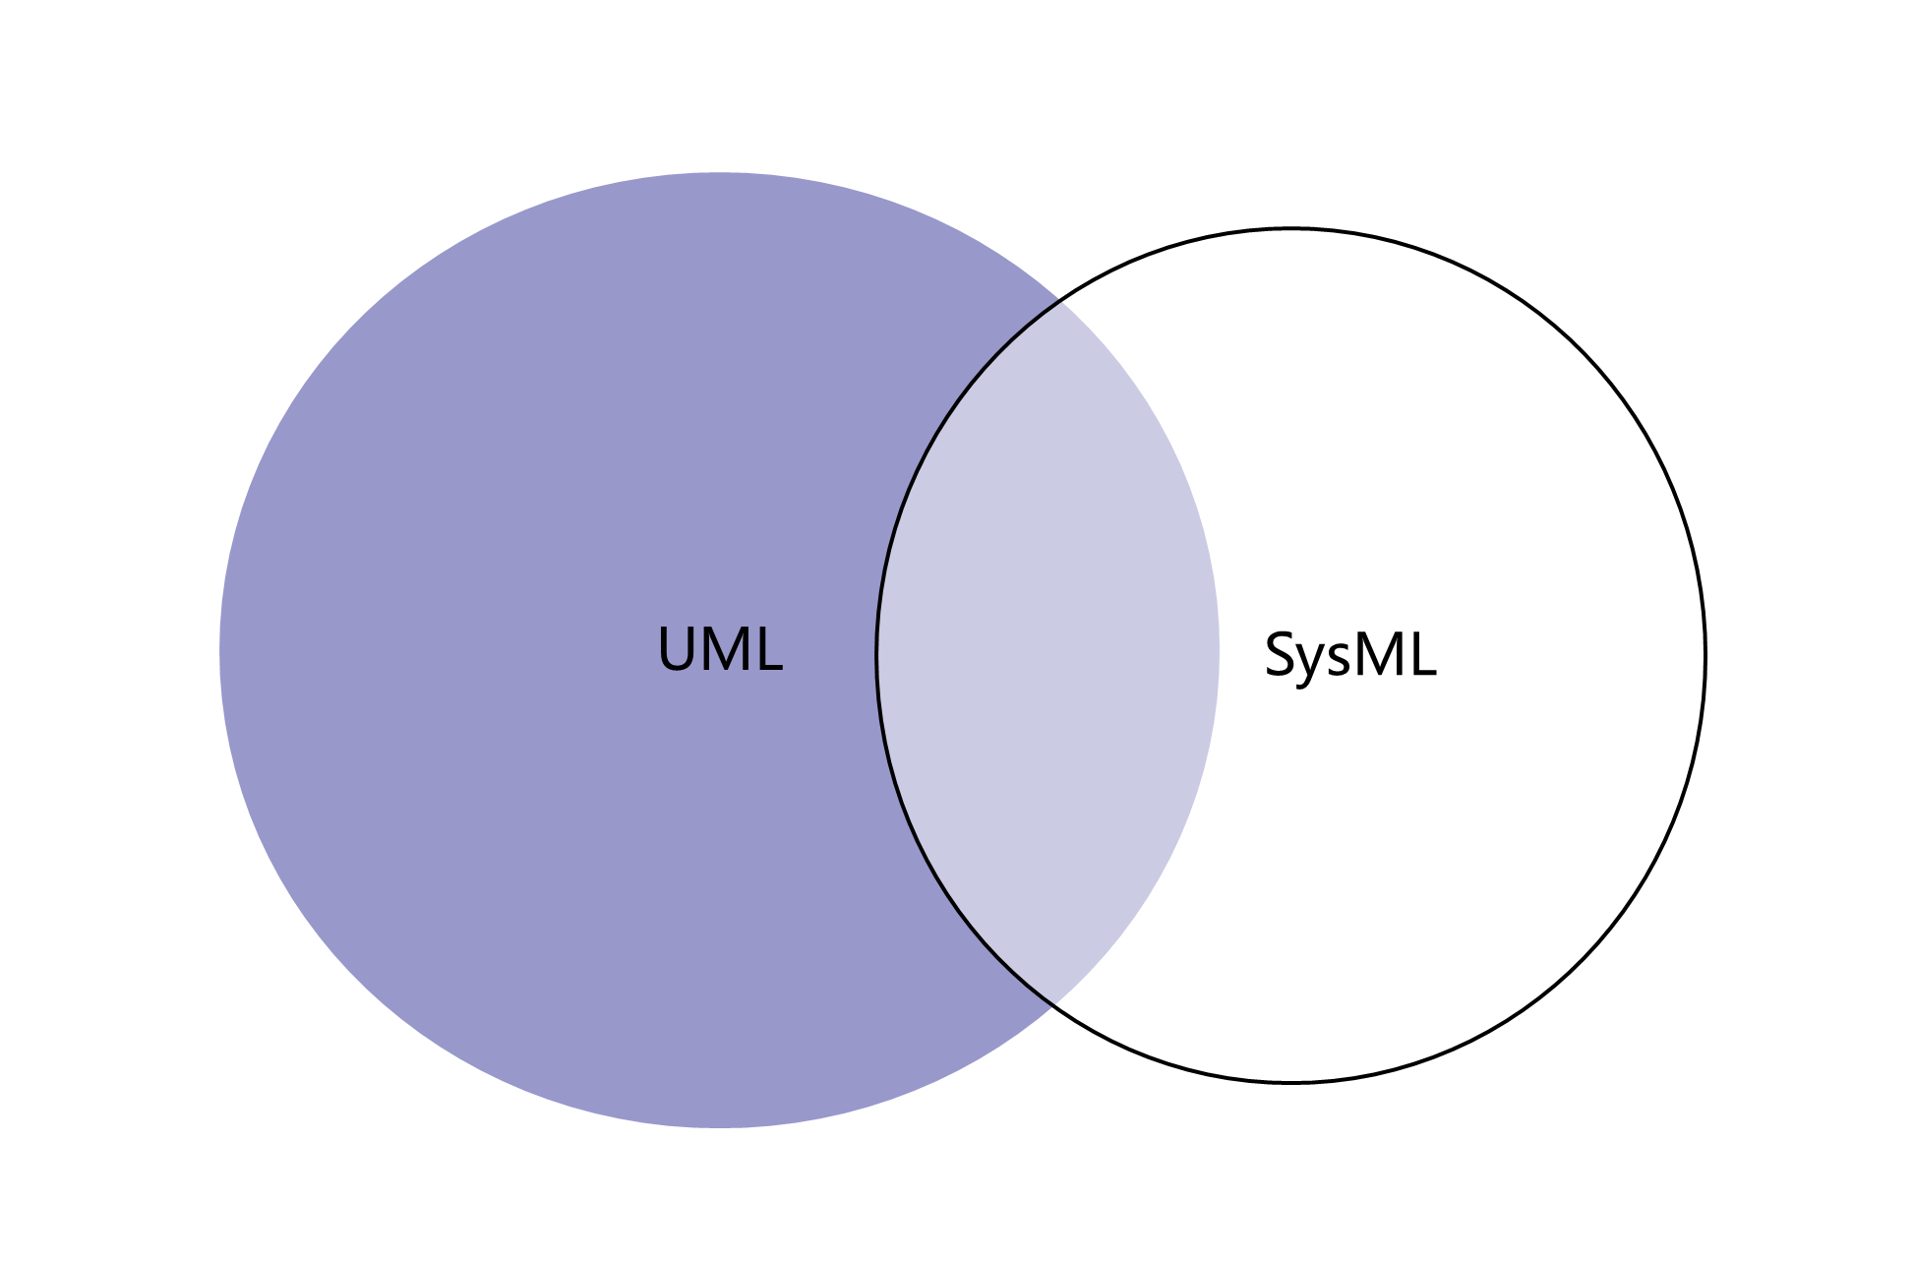
SysML和UML
重用UML部分
UML独有的部分
SysML扩展

Slide 38
SysML
SysML 的描述分类
结构（Structure）
需求 （Requirement）
行为 （Behavior）
参数 （Parametric）
每一类实际上代表了从特定层面对系统的认识，有若干图形可供使用。

Slide 39
SysML 图形
Structure
Parametric
Requirement
Behavior
Diagram
Diagram
Diagram
Diagram
Class
Assembly
Activity
Timing
Use Case
Diagram
Diagram
Diagram
Diagram
Diagram
Sequence
State Machine
Diagram
Diagram
图形分类
原 UML 2中的图
Interaction
Overview
Diagram
改进的UML 2图
新图形元素

Slide 40
汽车制造的案例

Slide 41

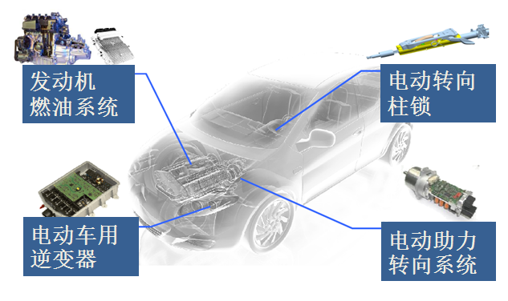
SysML工业案例 --- Valeo
总部位于法国的汽车零件提供商

Slide 42
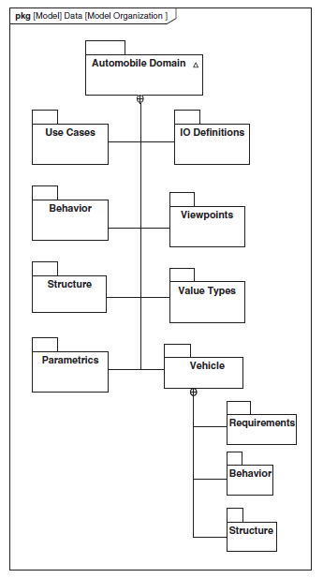
用package图表示整体结构
例如：汽车制造作为顶层包，表示这个系统是汽车制造这个特定领域。
结构图等分类

Slide 43
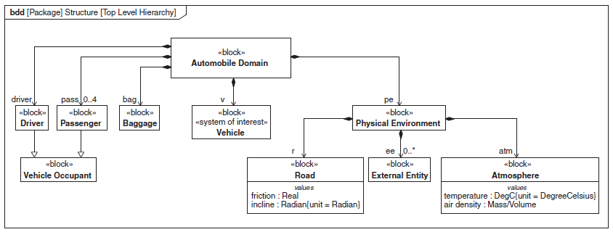
Block Definition Diagram：是一种结构描述
外部物理环境：道路，气温等因素
Driver和Passenger 是Vehicle Occupant子类.

Slide 44
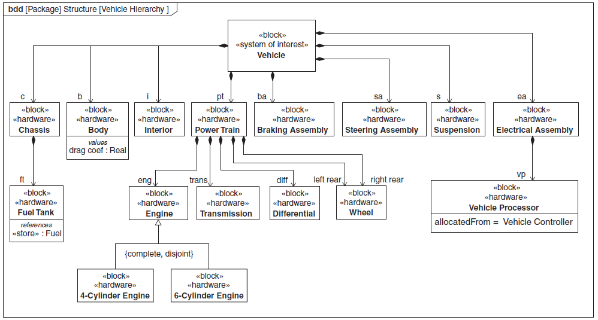

Slide 45
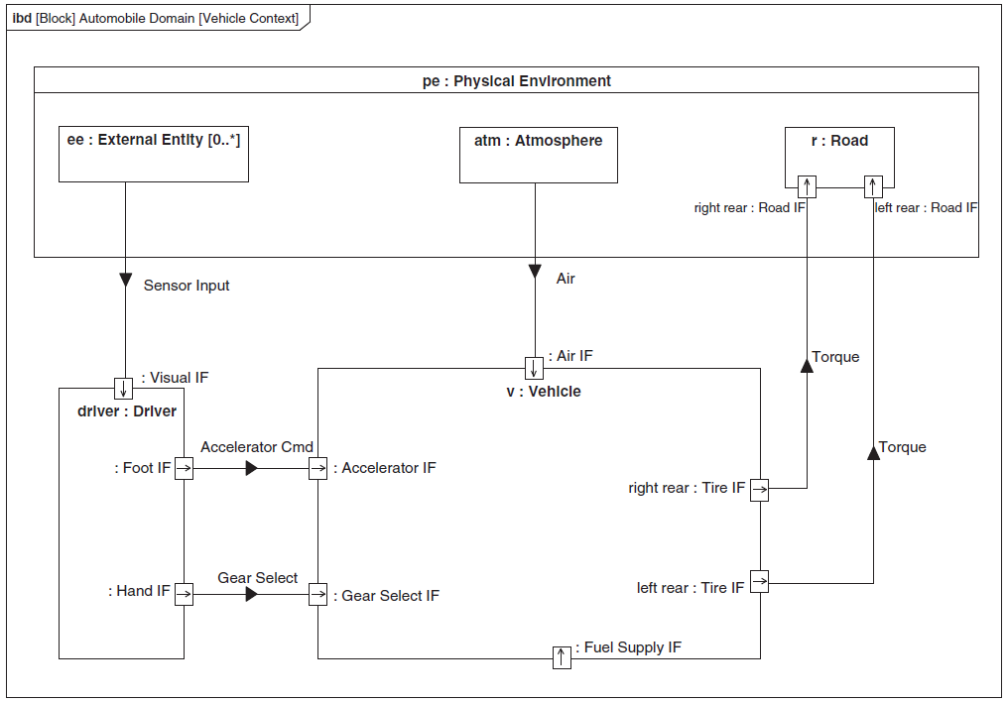

Slide 46
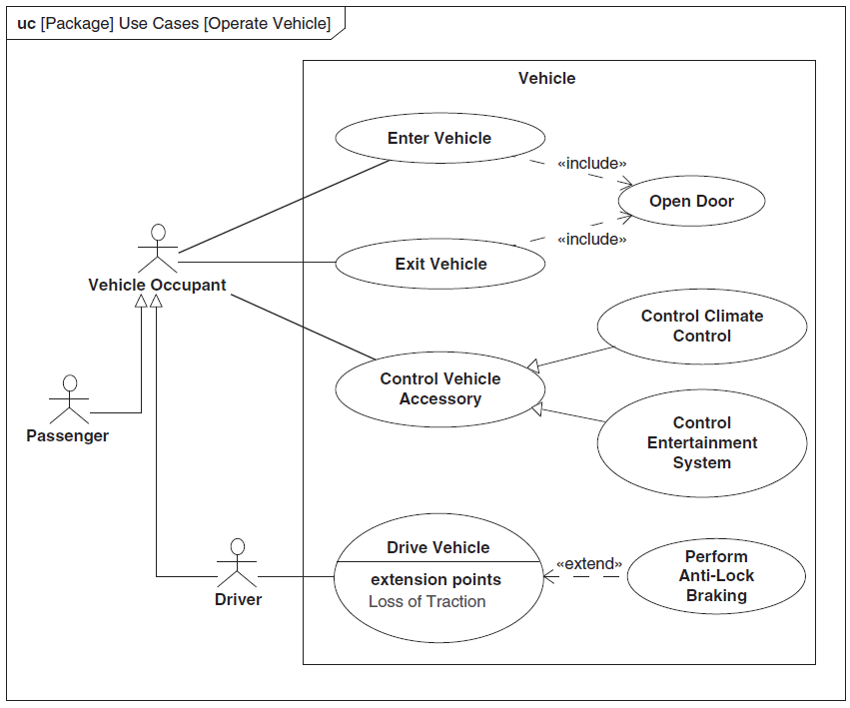
用例图
操作车辆的用例图
描述乘客和驾驶人员和车辆交互的方式

Slide 47
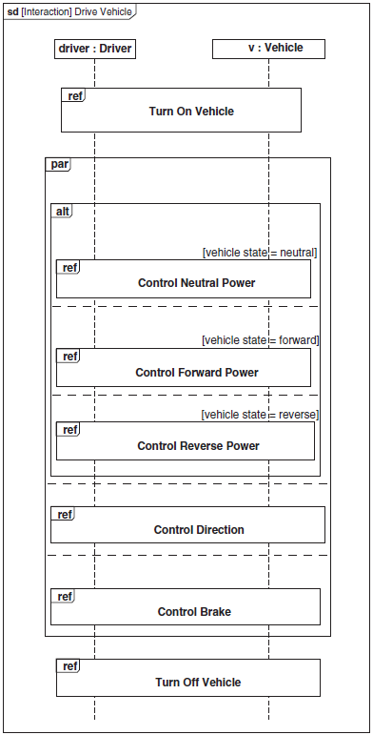
顺序图
描述驾驶员和车辆交互过程中操作的顺序

Slide 48
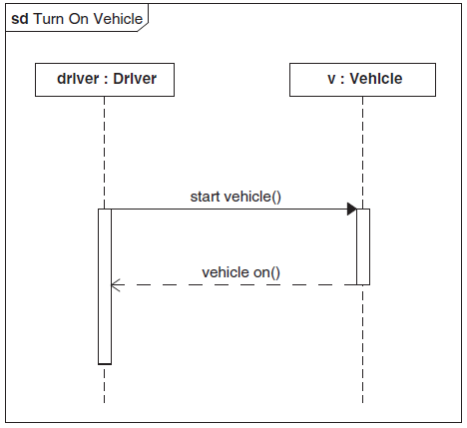
同步操作的顺序

Slide 49
约束和参数的表述能力
«property»
Earth.gravity
a
«parametricRelation»
F = ma
m
«property»
Car.mass
F
«property»
Car.tire.cFriction
«parametricRelation»
C_{f} = F_{resistive} / F_{normal}
C_{f}
F_{normal}
F_{resistive}
F
«parametricRelation»
F = ma
m
«property»
Car.minStoppingDistance
a
d_{stop}
«parametricRelation»
d_{stop} = - ½ v ² / a
«property»
Car.speed
a
v

Slide 50
SysML特点总结
适应系统级描述
直观
半形式化的描述有一定精确性
系统化的视角，并在直观性和精确性之间取得一定的平衡。
解放开发者，让工程人员集中关注问题本身，关注问题求解的逻辑而非实现手段。

Slide 51
SysML带来的启示
智能化制造需要系统级的方法学
软硬件协同的趋势
上下游整合的趋势
人员角色的重新定位

Slide 52
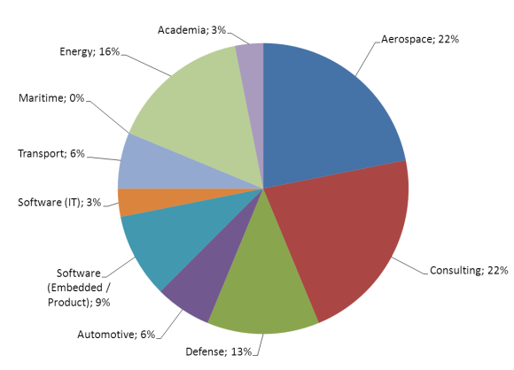
MBSE的应用领域
根据调查，绝大多数复杂系统企业均使用MBSE

Slide 53




产业界的典型应用
意大利芬梅尼卡集团
SysML+UML
法国法雷奥公司
SysCARS方法流程
法国阿尔斯通公司
Alstom System Engineering Process
欧洲空客AirBus

Slide 54
针对嵌入式控制系统，长期以来系统研发人员需要解决如下问题：
  系统描述的精确化和可理解性
  系统模型的可分析性
  模型分析的具体技术
  工具的成熟性
本课程将从这四个方面，聚焦嵌入式系统，以MATLAB工具为载体开展研讨。

Slide 55
Topics
Introduction to Model-based Design
  State machines
  Dynamical systems
  Timed Systems （实时系统）
  Hybrid Systems （混成系统）

Slide 56
Topics(cont’)
Models of Interaction
  Synchronous（同步） models
  Asynchronous（异步） models
  Dataflow networks
  Time-triggered（时间触发） vs. event-triggered（事件触发） communication
  Component-based Design

Slide 57
Experiment
Tool: matlab
  matlab foundation
  Simulink（建模连续和混成系统）
  Stateflow（建模离散系统）

Slide 58

MATLAB/Simulink 与工具箱
  MATLAB 在数值分析，特别在数值线性代数。后来出现很多工具箱，它的应用也扩展到其他领域。
  1980年美国学者 Cleve Moler 等人推出的交互式MATLAB 语言逐渐受到了控制界研究者的普遍重视
    图形交互式的模型输入计算机仿真环境 Simulink 的出现为MATLAB应用的进一步推广起到了积极性的推动作用。
    现在，MATLAB 已经风靡了全世界，成为控制系统仿真与计算机辅助设计领域最普及也是最受欢迎的首选计算机语言。

Slide 59
早期的 MATLAB 的功能十分简单，当时它作为免费软件出现以来，还是吸引了大批的使用者。
  前期用Fortran编写的
Cleve Moler 和 John Little 等人于1984年成立了一个名为 The MathWorks 的 公司
  1984年，完全用C语言改写
The MathWorks 公司于1992 年推出了具有划时代意义的 MATLAB 4.0版本。----支持在windows进行界面编写

Slide 60
应用领域
数值分析
数值和符号计算
工程和科学绘图
控制系统的设计与仿真
数字信号处理
数字图像处理
通信系统设计与仿真
财务与金融工程

Slide 61
MATLAB 目前已经成为最流行的工业软件
  传统的交互式编程
  矩阵运算
  图形绘制
  数据处理
  图像处理
  方便的 Windows 编程

Slide 62
出现了大量的 MATLAB 配套工具箱。
  控制系统工具箱
  系统辨识工具箱
  鲁棒控制工具箱
  多变量频域设计工具箱
  µ分析与综合工具箱
  神经网络工具箱
  最优化工具箱
  信号处理工具箱
  仿真环境 Simulink

Slide 63
MATLAB的特点
MATLAB 语言的简洁高效性
MATLAB 语言的科学运算功能
MATLAB 语言的绘图功能
MATLAB 庞大的工具箱与模块集
MATLAB 强大的动态系统仿真功能
MATLAB 语言是当前国际上建模的首选计算机语言

Slide 64
MATLAB讲授的基本内容
MATLAB 概述
基于 Simulink 的建模方法与技巧
stateflow原理与建模

Slide 65
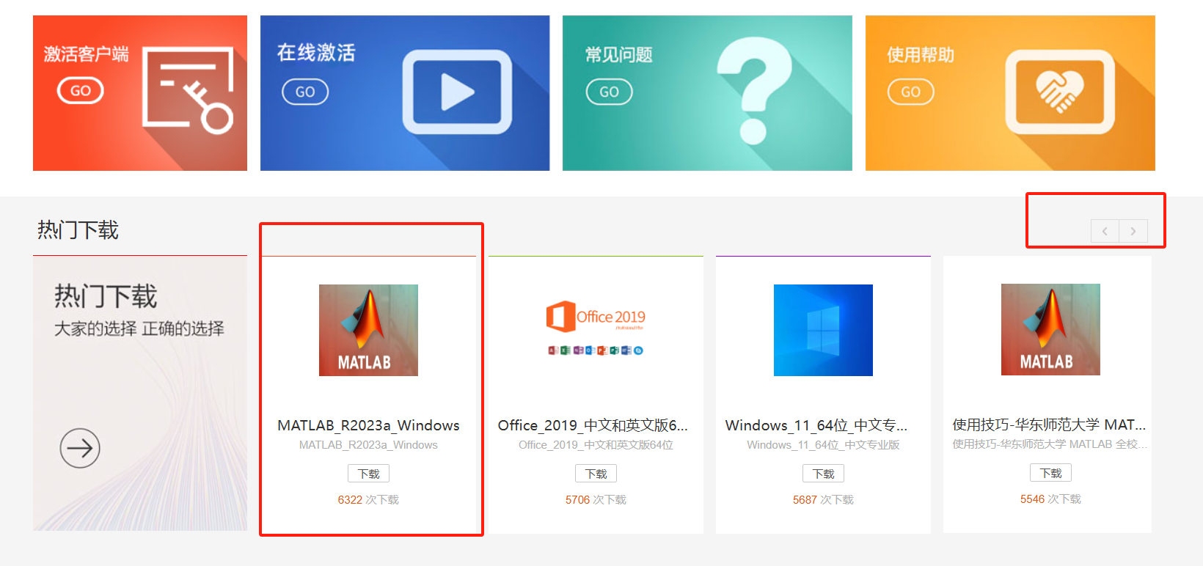
https://download.ecnu.edu.cn/index.html

Slide 66
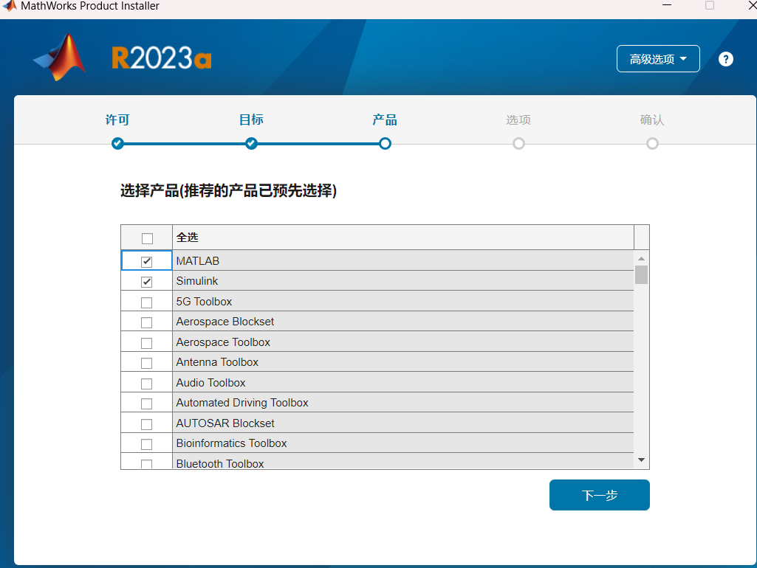
https://download.ecnu.edu.cn/index.html

Slide 67
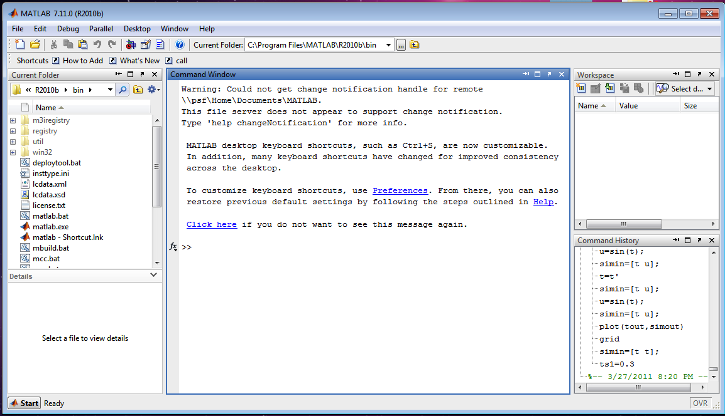
Set default layout
Command Windows
Workspace
Current
Folder
Command History
details

Slide 68
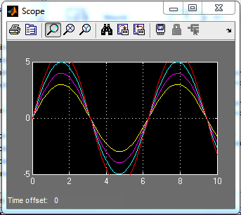
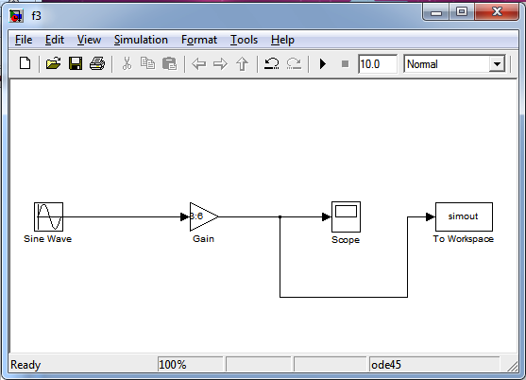
simulink

Slide 69
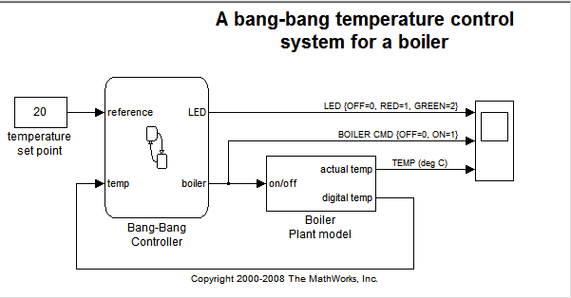
Stateflow and simulink

Slide 70
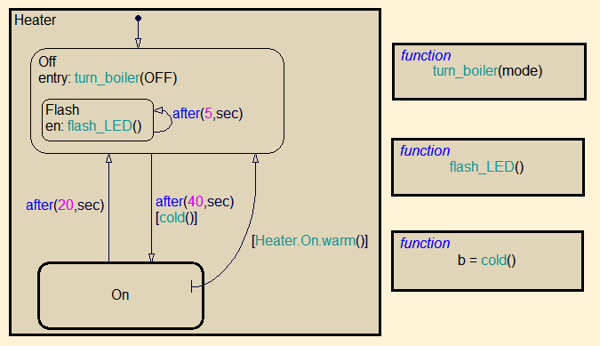
Stateflow and simulink

Slide 71
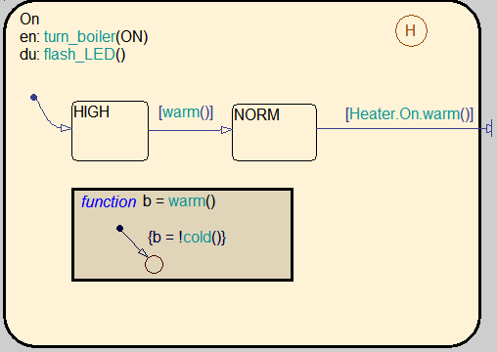
Stateflow and simulink

Slide 72
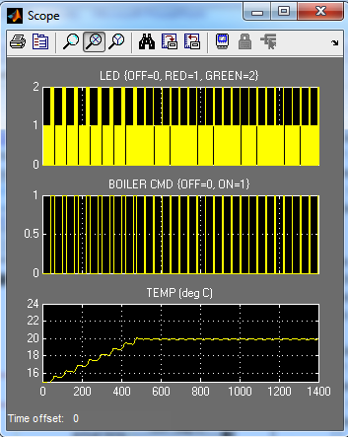
Stateflow and simulink

Slide 73
其他补充内容
自主研发工具的基本原理
行业案例

Slide 74

本周作业
理解建模这一工程过程的意义
下载安装Matlab环境
    学校公共数据库的正版软件下载目录里，可以找到各个版本，推进2020年以后的
    安装过程自行探索，包括注册等过程

Slide 75
THANK YOU

